Slide 1
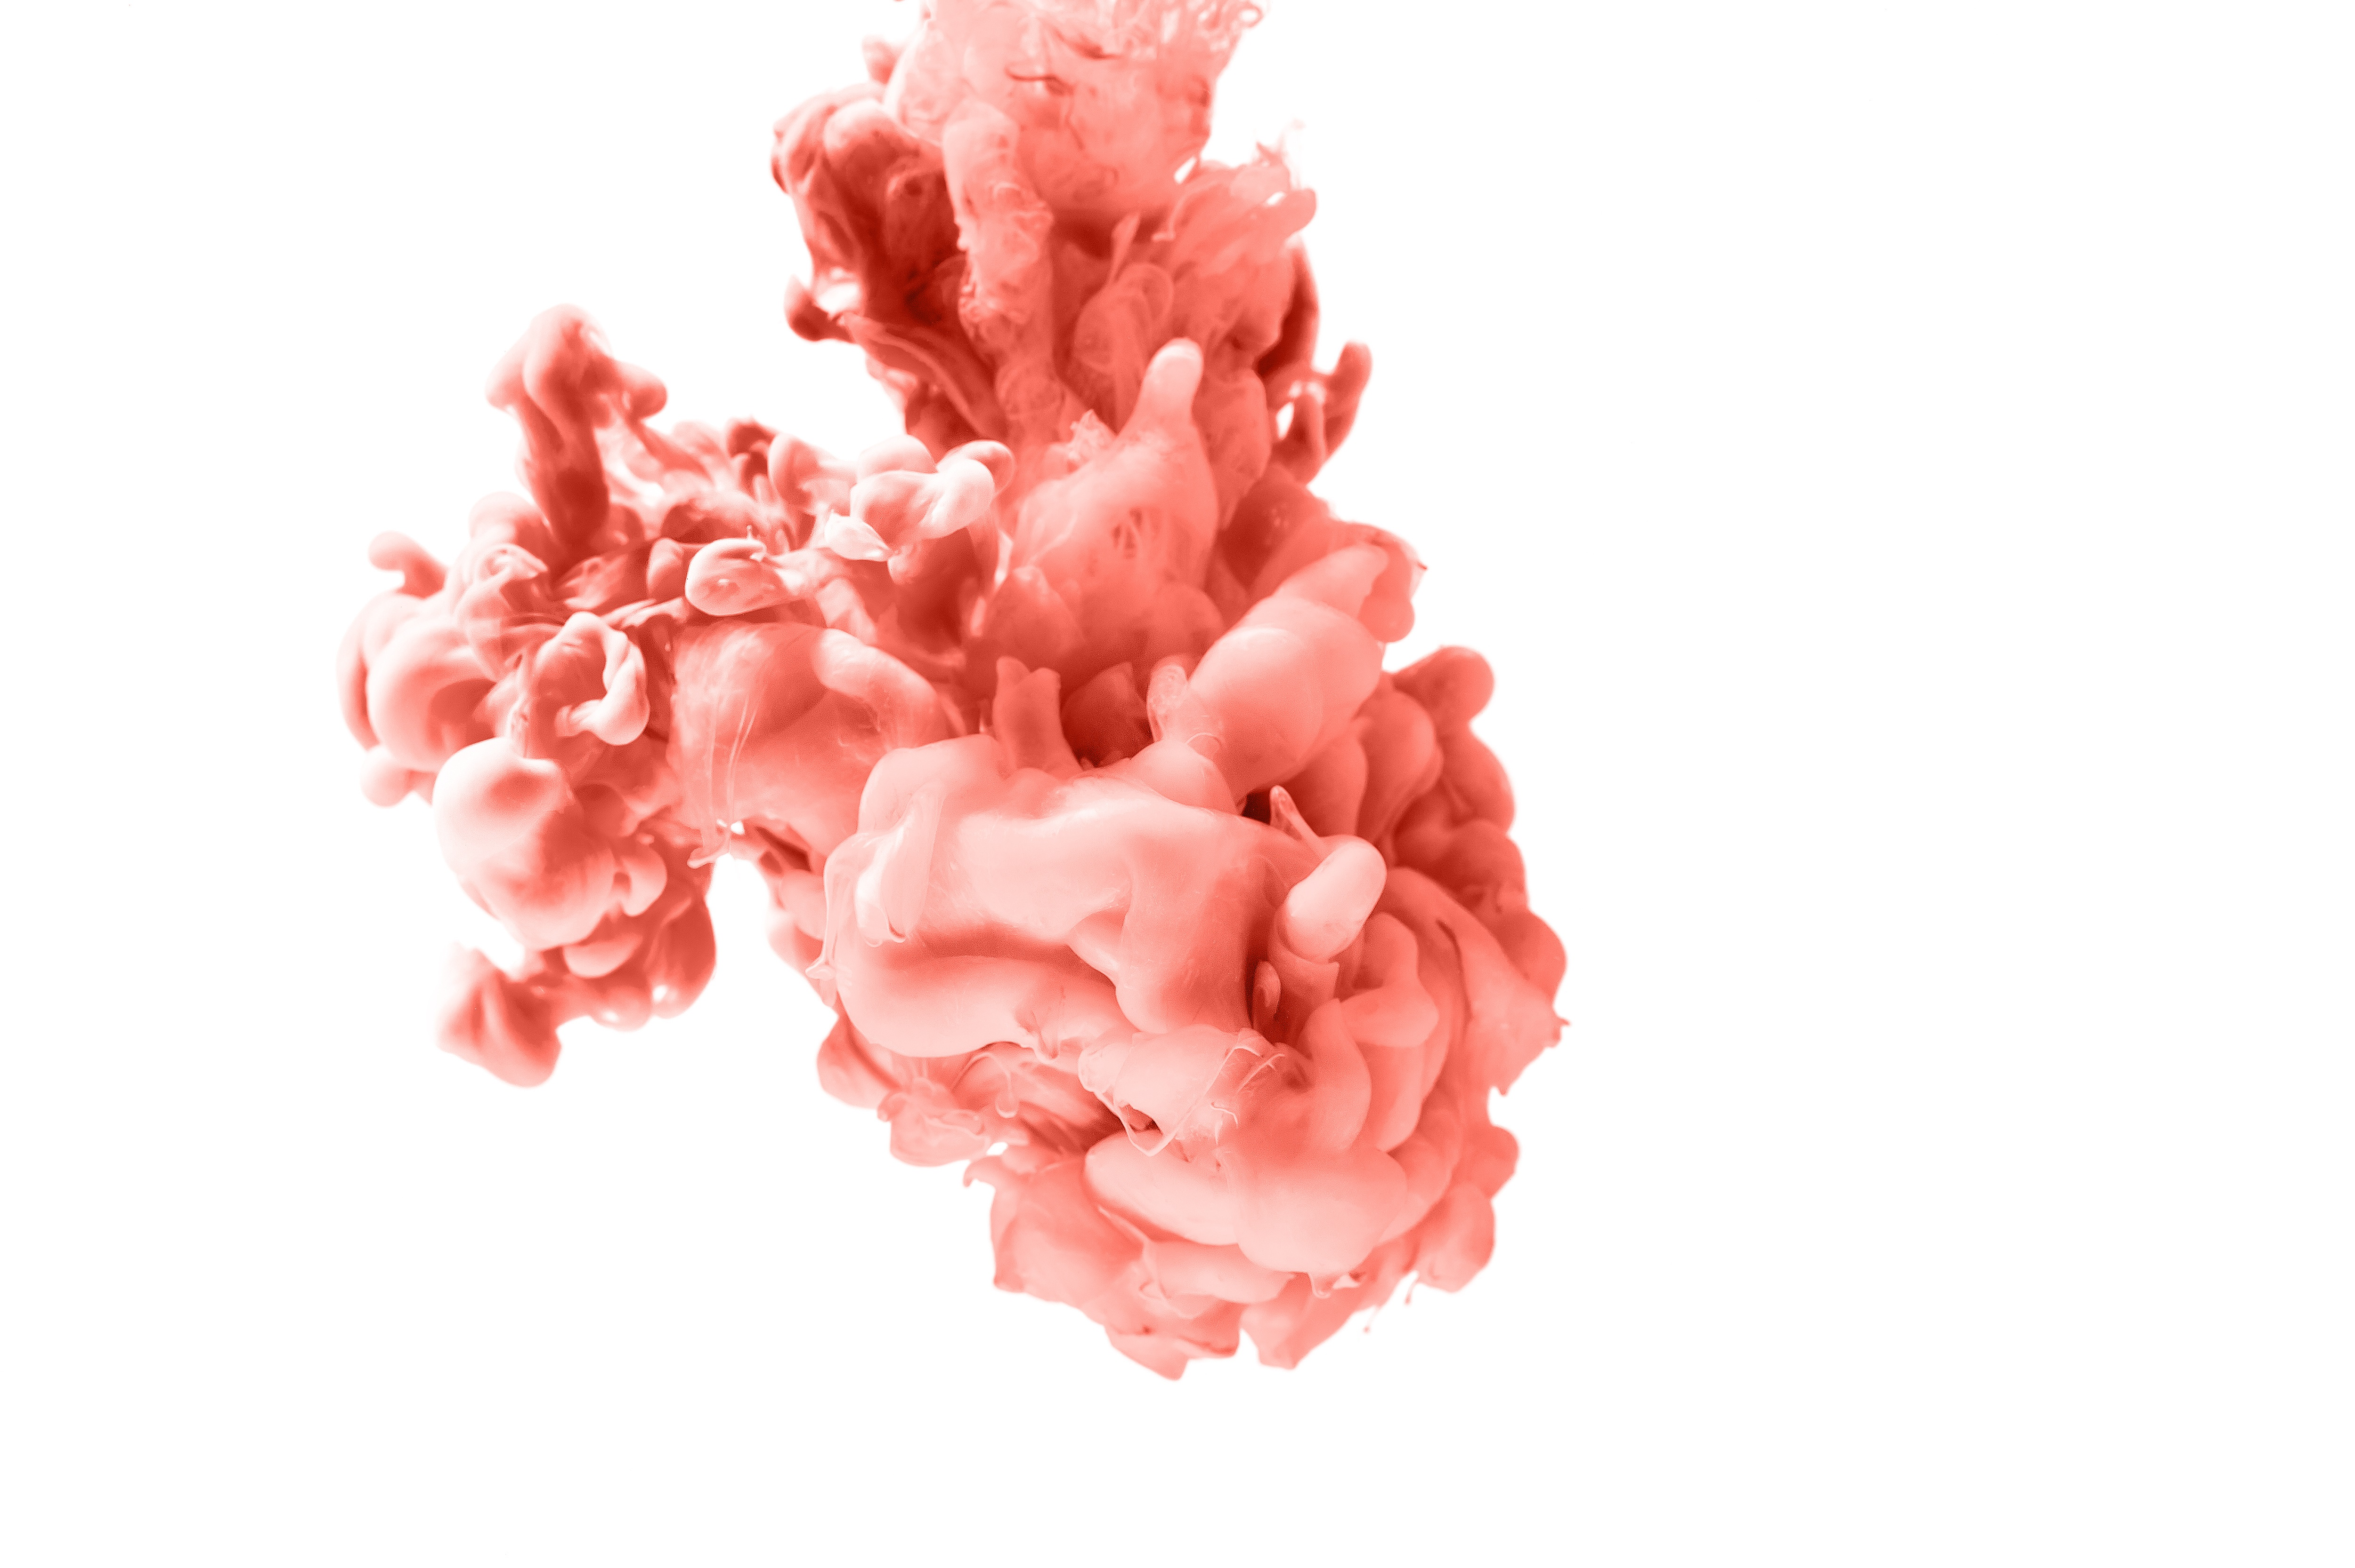
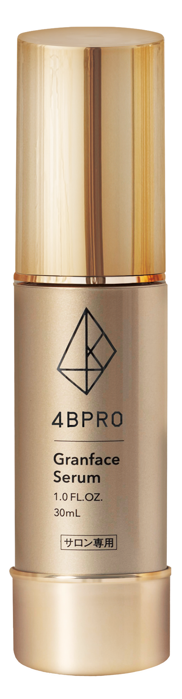
肌を整える。
いや、
根本美容
新時代の
ヒト幹細胞
美容液
・肌再生と毛穴レス
・導入剤利用可能
・6つのフリー
・エアレスボトル
13,200
(税込)
円

